Slide 1
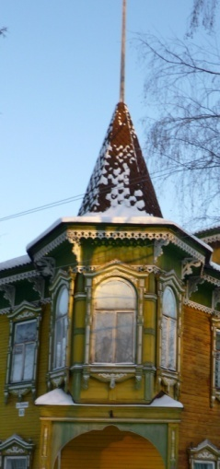
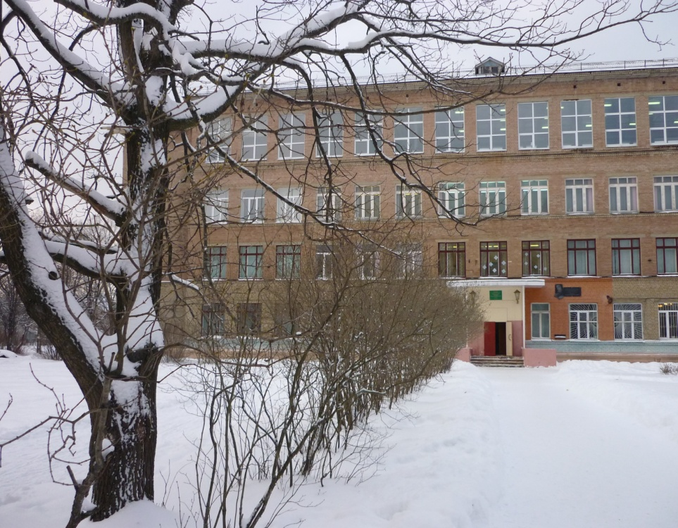
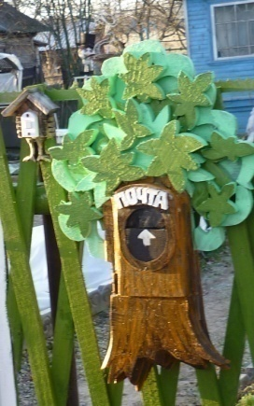
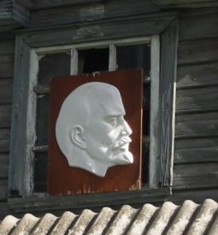
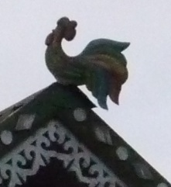
Виртуальная экскурсия «Детали родного края»
Выполнили учащиеся МОУ Красноткацкой СОШ
Амбарцумян Снежана, Амбарцумян Кристина,
Абрамова Настя, Мухин Сергей
Руководитель: Бутусов А. В., учитель русского языка и литературы

Slide 2
О нас и нашем проекте
Однажды у нас, юных краеведов, в руках оказалась удивительная книга – «100 деталей Ярославля» Яна Левина. Мы с увлечением её прочли, а потом задумались: ведь у нас, в окрестностях посёлка Красные Ткачи есть свои, уникальные и неповторимые детали…

Slide 3
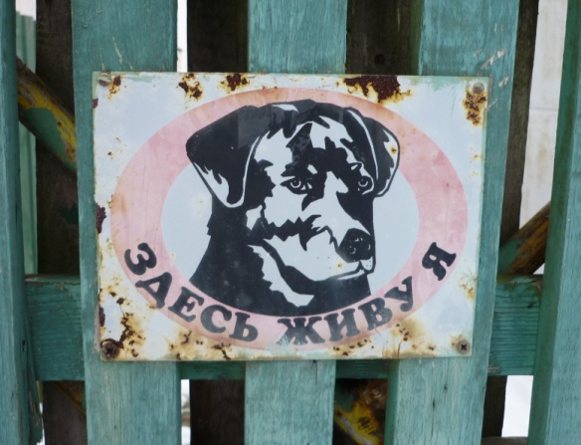
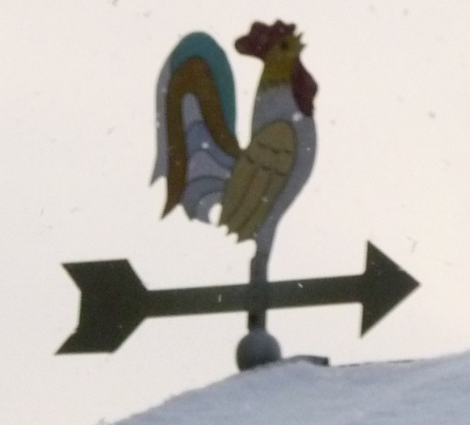
Чуточку теории…
Деталь в нашем понимании - любой объект, частичка нашей Малой Родины, которая может быть хоть чем-то интересна: наличник на доме, скамейка, табличка, дорожный знак, камень, дерево, беседка…

Slide 4
Цель проекта -
Изучить и сохранить малозаметные достопримечательности Малой Родины, воспитать любовь учащихся школы к родному краю.
Напутствие…
Обычно мы едем куда-то далеко, чтобы посмотреть памятники природы и архитектуры. И забываем, что совсем рядом, в нескольких минутах ходьбы есть не менее интересные объекты!
Итак, приглашаем вас на экскурсию по нашим деталям!!!

Slide 5
Языческий идол Деревня Кормилицыно, Московское шоссе, дом 24
Этот идол отсылает нас, жителей 21 века, в древние языческие времена. Когда-то давно люди верили, что на каждом доме должен быть оберег от злых духов. Обратите внимание, что идол – не единственный языческий символ на этом доме – рядом мы видим круг – знак солнца и намёки на «громовые стрелы», защищающие от ударов молний.

Slide 6
Кто в доме хозяин? Красные Ткачи, улица Лесная, дом 28
Похоже, что среди частных собственников скоро появятся не только люди, но и их четвероногие друзья. Один из них уже поселился на Лесной улице.
Нет сомнений, что всё в этом доме принадлежит псу. Прямо как во сне Бобика и Барбоса из мультфильма: дедушка спит в коридоре на коврике, гуляет на поводке да в наморднике.

Slide 7
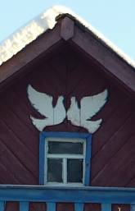
Два голубка Деревня Ноготино, Московское шоссе, дом 47
Птица в русской мифологии связана с водой, с природой, а значит, и с жизнью. Но голубь – это больше чем птица. Это ещё и символ мира или даже «мира во всём мире». А ещё два голубка символизируют любовь, верность и преданность супругов до конца жизни. Если хотите, чтобы ваша семейная жизнь была долгой и счастливой, последуйте старому доброму совету и поставьте себе на крышу неразлучную парочку голубков.

Slide 8
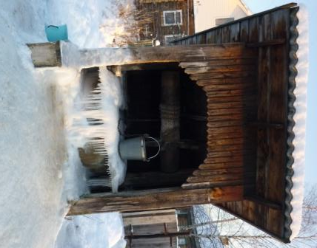
Русские колодцы Улицы Красных Ткачей, Ноготино, Кормилицыно
Русскую деревню издавна невозможно было представить без шедевров деревянной архитектуры - колодцев. Считалось, что именно в колодцах вода самая чистая и потому пригодная для питья.
На территории Красных Ткачей и окрестностей можно встретить немало колодцев, причём, самой разнообразной архитектуры. Многие колодцы до сих пор действующие.

Slide 9
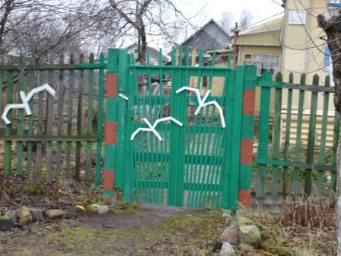
Чайки на заборе и калитке Посёлок Красные Ткачи, улица Мира, дом № 13
Как быть, если нет ни реки, ни моря, а только маленький ручеёк неподалёку?
Ответ один: самому сделать на заборе белых чаек! Чайки сделаны незатейливо, очень просто, и в то же время они украшают деревенскую улицу и придают ей особое очарование. Почему-то сразу вспоминается Волжская набережная в Ярославле

Slide 10
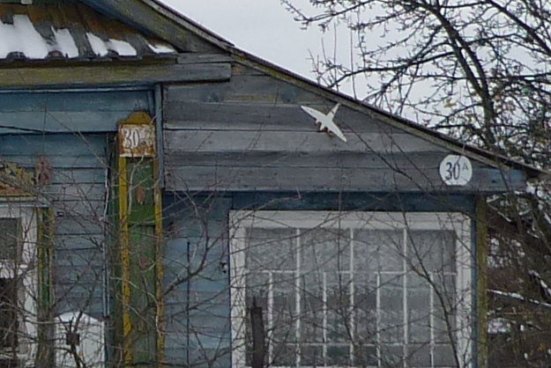
«Под крылом самолёта о чём-то поёт…» Посёлок Красные Ткачи, улица Лесная, дом 30а
В наши дни, в эпоху технического прогресса, на домах можно увидеть не только птиц, но и их технических «потомков».
Может, в этом доме жил лётчик? А может, мальчишка, который только мечтал стать лётчиком? Кстати, эта деталь – единственная в своём роде. Самолётов на других домах мы ещё не встречали.

Slide 11
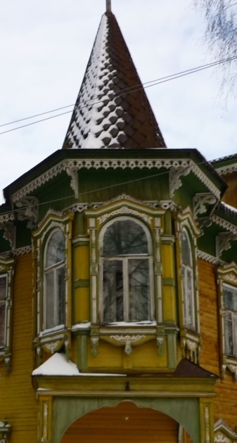
Шатёр из сказки Пушкина Посёлок Красные Ткачи, улица А. С. Пушкина, около фабрики
Домик удивительной красоты, в котором находятся музей фабрики «Красные Ткачи», администрация посёлка, библиотека, сразу привлекает к себе внимание. Когда-то это был дом наследников П. А. Сакина – первого владельца фабрики.
Здание представляет собой образец так называемого «ложнорусского» стиля (одно из течений официальной архитектуры ХIХ века).

Slide 12
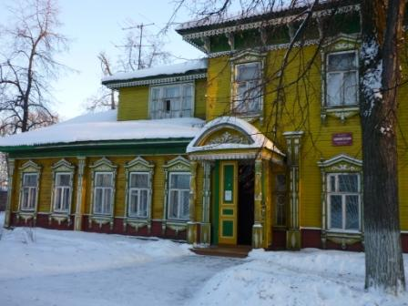
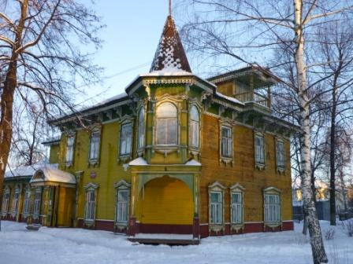
Стиль этот эклектический (сборный), опирающийся на традиции старины и народного творчества.
Наиболее удачно этот стиль выразился в деревянном зодчестве. На домике наследников Сакина можно увидеть много интересных деталей: крылечки, балконы, кронштейны и шатры – прямо из сказки А. С. Пушкина.

Slide 13
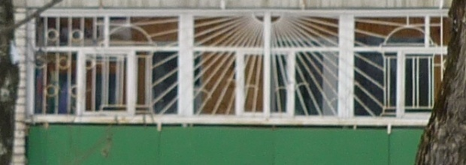
Волжская набережная на балконе Посёлок Красные Ткачи, улица Большая Октябрьская, дом № 25
Балконная решётка с ярославской беседкой и чайками – простая, но почему-то удивительно милая и сразу запоминающаяся деталь. Казалось бы, совсем простая и незатейливая деталь, а придаёт «изюминку» обыкновенной пятиэтажной «коробке». Жители Красных Ткачей могут теперь похвастаться и сказать, что у них есть своя волжская беседка.

Slide 14
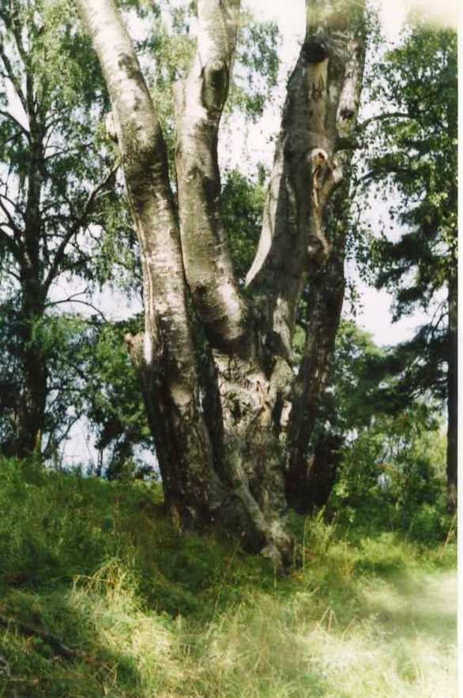
Екатерининские берёзы Вдоль Московского шоссе, между деревнями Ноготино и Кормилицыно
Между Ноготино и Кормилицыно ещё сохранились красивые старые берёзы. Их корявые, причудливые стволы просто удивительны.
Среди жителей бытует легенда: «Эти берёзы были посажены императрицей Екатериной Великой!» Известно, что Екатерина действительно бывала в наших краях, а берёзы сажала она, по словам местных старожилов, «чтоб было светлее ехать»…

Slide 15
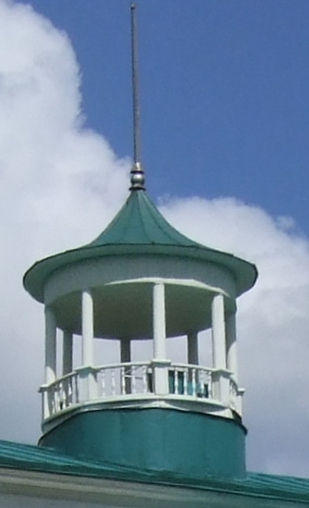
Бельведер на усадьбе Некрасова Деревня Карабиха, главный дом усадьбы
Беседка на верхушке главного дома усадьбы русского поэта Николая Алексеевича Некрасова, названная французским словом «бельведер» - первое, что привлекает внимание любого, кто зашёл в усадьбу. Слово «Бельведер» означает «прекрасный вид». Действительно, с бельведера открывается чудесный вид на русские просторы.

Slide 16
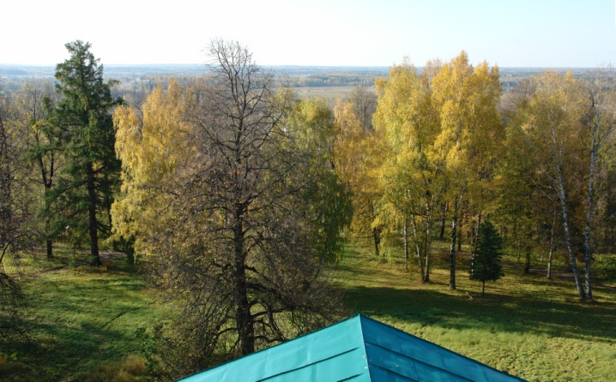
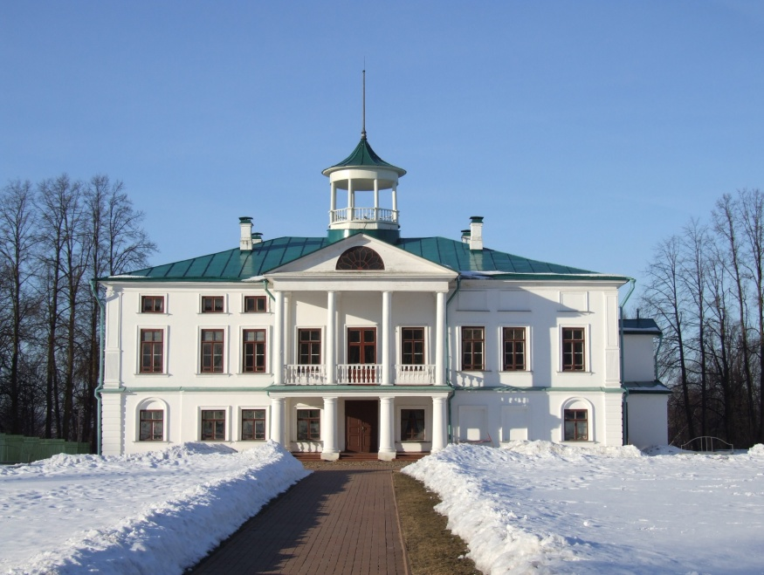
Бельведер был затеей вовсе не Некрасова, а первых владельцев усадьбы – знаменитых князей Голицыных. Ставить бельведеры было модой Голицыных: такие же беседки находились на крыше оранжереи и на крышах винного завода. Говорят, на верхушке бельведера находился флаг с гербом Голицыных: когда хозяева были дома, флаг всегда был поднят.
Вид с бельведера

Slide 17
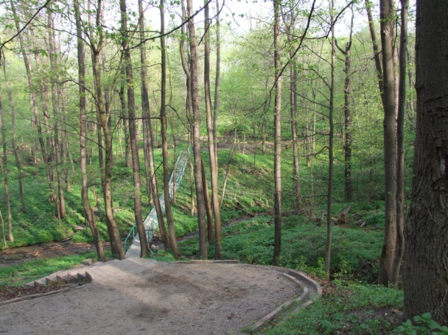
Любимая скамейка Некрасова Деревня Карабиха, Нижний парк
Да, на этом месте когда-то стояла любимая скамейка поэта. Именно здесь он любил сидеть в тишине, слушать журчанье ручья и пение птиц и, может быть, сочинял свои произведения. Место действительно поэтическое.
…Жаль, скамейка не сохранилась до наших дней.

Slide 18
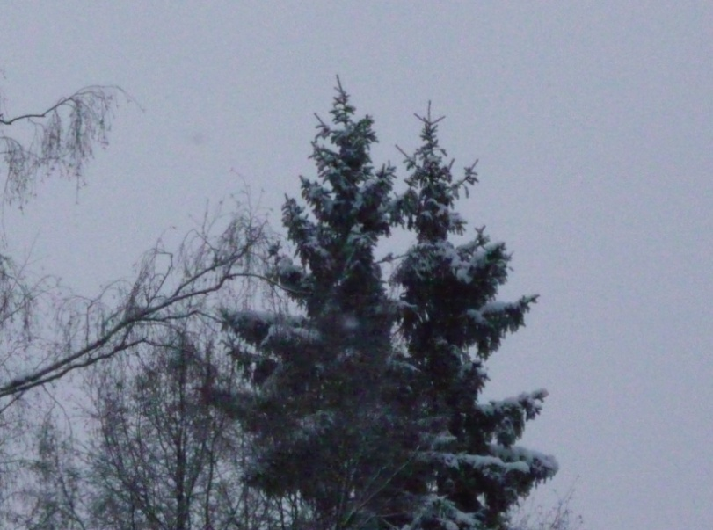
Ель с «двойной верхушкой» Деревня Карабиха, музей-усадьба Некрасова
В Нижнем парке, недалеко от Большой поляны, есть наклонная ель
Самое любопытное у этого дерева – двойная верхушка. Кажется, будто одна ёлка на верхушке превращается в две. Местные жители, пробегая под елью, загадывают желания и верят, что они обязательно сбудутся.

Slide 19
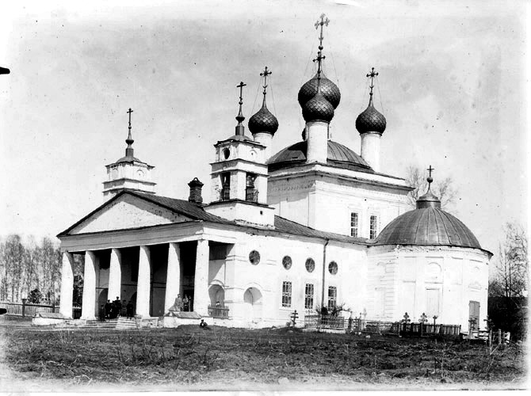
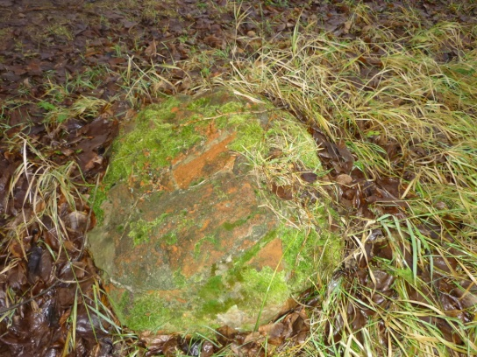
Остаток от церкви Деревня Карабиха, у входа в музей-усадьбу Некрасова
Такой красивый храм Казанской иконы Божьей Матери стоял раньше в Карабихе у входа в музей-усадьбу Некрасова. Построенный в 1684 году, храм перетерпел немало бед. Там были и спортзал, и кузница, и хлебопекарня, и столовая, и пункт хранения зерна, и даже клуб. После войны храм разрушили. Но остаток от церкви до сих пор напоминает нам о прошлом…

Slide 20
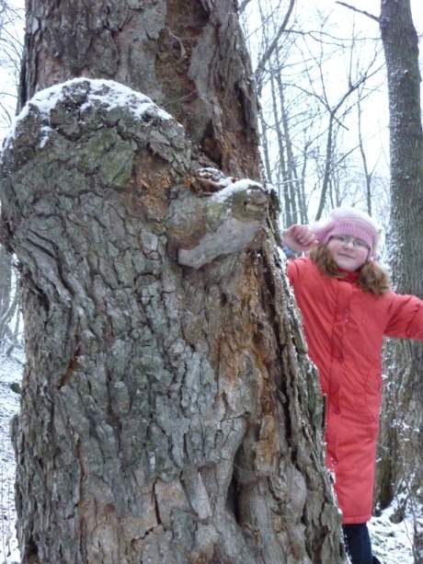
Рад познакомиться. Пудель Деревня Карабиха, Нижний парк усадьбы
В Некрасовском парке на берегу Верхнего пруда с живописнейшим островком и неповторимой зелёной водой растёт интересное дерево. Нарост на этом вязе поразительно точно напоминает мордочку дружелюбного пуделя: глаза, нос… Особенно нарост похож на пуделя осенью, когда на место «глаза» случайно залетает золотой осенний листок.

Slide 21
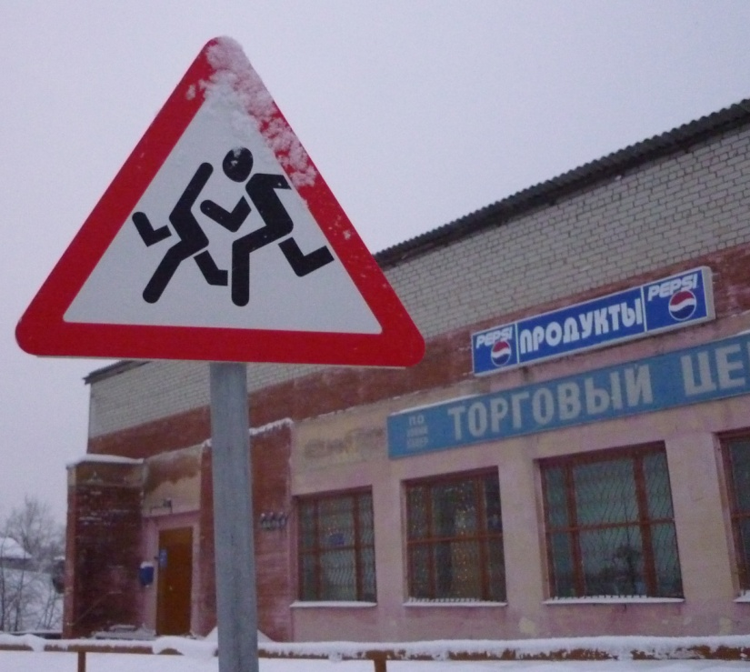
Нет головы Деревня Карабиха, Московское шоссе
Знак «Осторожно, дети» ставится для того, чтобы водитель, который торопится на работу или наоборот домой к столу, вовремя нажал на педаль «тормоз». В Карабихе стоит в точности такой же знак, как и везде, если не считать, что один ребёнок почему-то изображён… без головы. Наверно, тот, кто рисовал знак либо очень торопился, либо был ленивым, а может, просто обладал чувством чёрного юмора.

Slide 22
Ильич в слуховом окошке Деревня Карабиха, Московское шоссе
Одно дело – памятник Ленину на городской площади, и совсем другое – видеть советского вождя приделанным к чердачному окну.
Между тем, белый гипсовый барельеф с профилем Ленина сделан качественно и явно в советское время. То ли хозяин дома является истинным поклонником вождя, то ли просто нечем было прикрыть дыру в окне – это так и остаётся загадкой.

Slide 23
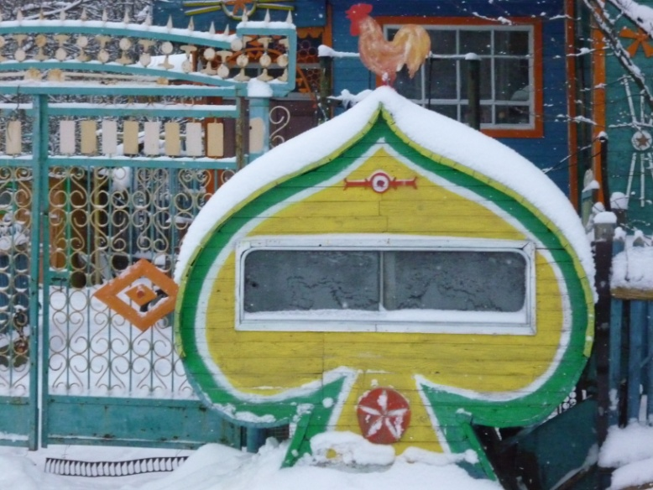
Домик-теремок Посёлок Красные Ткачи, улица Горького, дом № 1
Этот домик напоминает то ли теремок из русской народной сказки, то ли архитектурный элемент терема семи богатырей из сказки Пушкина. Заметьте, даже на такой маленькой домушке есть солнечный символ, громовая стрела и петушок.
Согласитесь, красиво?

Slide 24
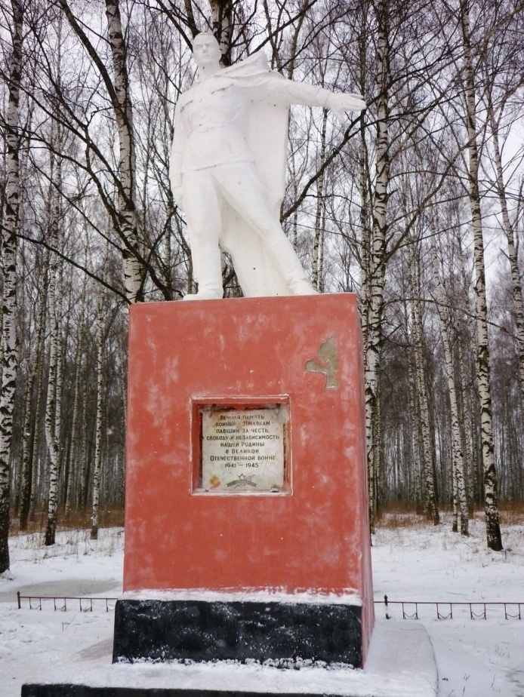
Памятник погибшим солдатам Посёлок Красные Ткачи, парк Берёзки
Этот памятник посвящён всем тем, кто не вернулся с Великой Отечественной войны, сражаясь за Родину.
У «неизвестного солдата» Красных Ткачей ежегодно на День Победы собираются школьники и ветераны, а 22 июня, в день начала войны, ребята и учителя приходят к этому памятнику возложить цветы и почтить память павших.

Slide 25
… И это далеко не все детали, которые мы нашли и изучили.
Спасибо за внимание!
Давайте любить , исследовать и беречь культурное достояние нашей Малой Родины!!!

